Slide 1
Српски владари у Босни

Slide 2
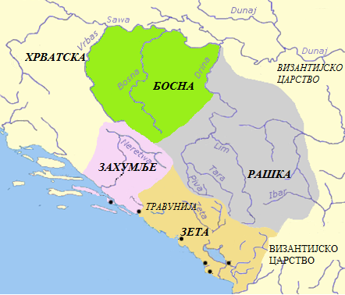
Српске државе у раном средњем вијеку
Склавиније
Константин VII Порфирогенит - ,,О народима’’ или ,,О управљању’’
Србија као најважнија српска држава
Србија и Босна као двије засебне државе

Slide 3
Владари у Босни прије Котроманића
Кнез Стефан и Константин Бодин
Бан Борић и бан Кулин
Повеља Кулина бана (1189. године) – први сачувани ћирилични документ из Босне

Slide 4
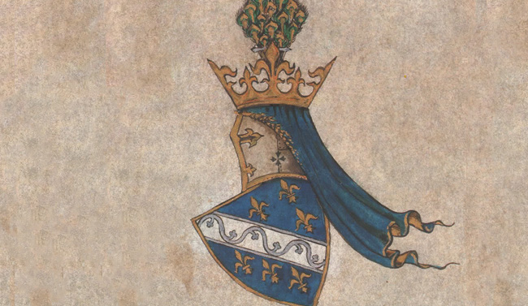
Владарска династија Котроманића
Од средине XIII вијека до пада Босне под турску власт 1463. године
Титула бана
Твртко I – краљ Срба, Босне, Поморја и Западних страна (крунисан 1377. године)
Војвода Влатко Вуковић

Slide 5

Владарска династија Косаче
Стефан Вукчић Косача – оснивач војводства Светог Саве, односно Херцеговине
Херцег од Светог Саве
Од 1465. Херцеговину постепено освајају Турци и Млечани

Slide 6
Православна црква у Босни између IX и XX вијека
,,Црква босанска’’
Култ Светог Саве
Епархије: Дабарска (Дабробосанска), Требињска (Херцеговачко-захумска), Зворничка (Зворничко-тузланска)
Православна црква у БиХ под врховном духовном влашћу цариградског патријарха
1920. године – уједињење свих православних црквених области у Краљевини СХС

Slide 7
Домаћи задатак:
Одговорити на питања у уџбенику на страни 89!

